Slide 1
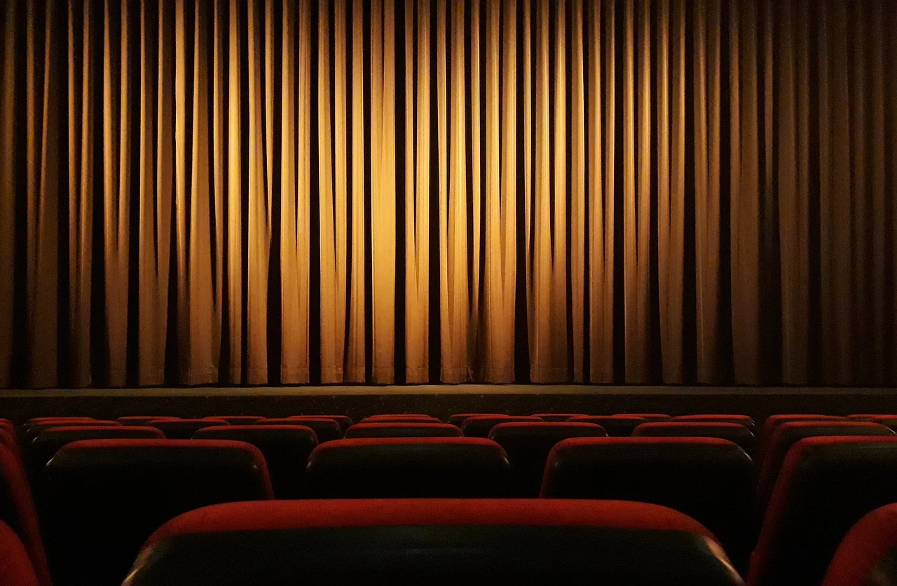

Conception d’un moteur de recommandation de films
Données :
29/02/2020
François BOYER

Slide 2

Problématique à partir d’1 film : recommander 5 films similaires et intéressants
Fournir une API en ligne pour remonter les recommandations
Contraintes
Utiliser le dataset : imdb 5000 movies
Pas de données d’historique de consultation utilisateurs

Slide 3

Démarche suivie
1/ Quelle méthode pour trouver des films similaires / intéressants ?
2/ Exploration des données disponibles
3/ Contrôle de la qualité des données et choix sur les données manquantes
4/ Encodage des features (numériques et catégorielles)
5/ Conception d’un premier modèle de recommandation
6/ Les perspectives pour aller plus loin
Test de différents modèles avec des métriques d’évaluation
7/ Choix du modèle final et construction de l’API

Slide 4

Quelle méthode pour trouver des films similaires / intéressants ?

Slide 5
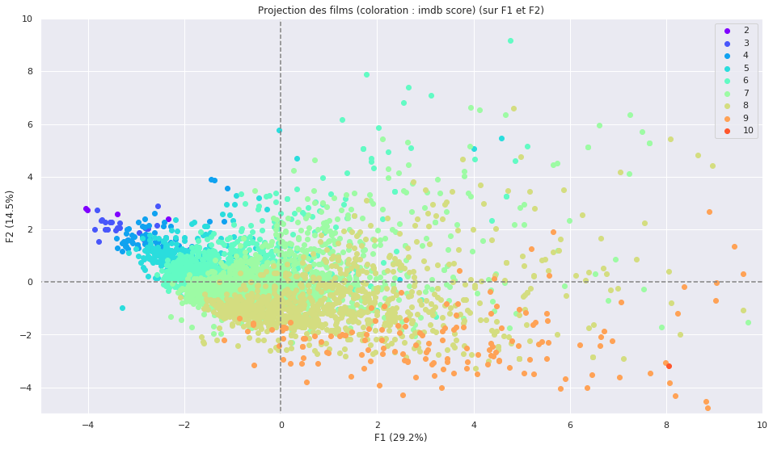
Chaque film est un point dans l’espace des caractéristiques
⇒ 2 films proches dans cet espace se ressemblent

Slide 6
Exploration des données disponibles

Slide 7
Features quantitatives | Features qualitatives | Features non retenues
'movie_facebook_likes | country (ex : France) | aspect_ratio
num_voted_users | director_name (ex : James Cameron ) | movie_imdb_link
cast_total_facebook_likes | genres (ex : Action|Adventure|Drama)
imdb_score | plot_keywords (ex : amnesia|criminal)
actor_1_facebook_likes | color (ex : Color)
actor_2_facebook_likes | content_rating (ex : PG-13)
facenumber_in_poster
duration
num_user_for_reviews
actor_3_facebook_likes
num_critic_for_reviews
director_facebook_likes
budget
gross
title_year

Slide 8
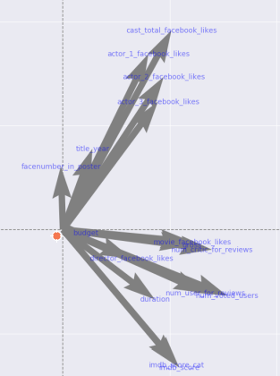
Les features numériques
⇒ Les features liées aux acteurs
En haut à droite du plan factoriel
⇒ Les features liées au film, au réalisateur, aux votes utilisateurs et au score imdb
En bas à droite du plan factoriel
⇒ Les features très peu corrélées aux autres :
Le budget
Le "face number in poster"

Slide 9
Les features catégorielles
Features catégorielles
country (ex : France)
director_name (ex : James Cameron )
genres (ex : Action|Adventure|Drama)
plot_keywords (ex : amnesia|criminal)
color (ex : Color)
content_rating (ex : PG-13)
Elles seront très utiles pour comparer les caractéristiques des films

Slide 10
Contrôle de la qualité des données
choix sur les données manquantes
Encodage des features pour le modèle

Slide 11
Features numériques | % renseigné
'movie_facebook_likes | 100 %
num_voted_users | 100 %
cast_total_facebook_likes | 100 %
imdb_score | 100 %
actor_1_facebook_likes | 99.8 %
actor_2_facebook_likes | 99.7 %
facenumber_in_poster | 99.7 %
duration | 99.6 %
num_user_for_reviews | 99.5 %
actor_3_facebook_likes | 99.5 %
num_critic_for_reviews | 99 %
director_facebook_likes | 97 %
budget | 90 %
gross | 82 %
title_year | 97 %
Feat. Numériques : bonne qualité des données
Choix : Imputation des données manquantes par régression linéaire par rapport aux autres variables
A noter que les données facebook sont bien
renseignées, même pour les années avant la
création de facebook
⇒ On peut donc conserver ces données
NB : On a également supprimé quelques doublons

Slide 12
Features catégorielles | % renseigné
country (ex : France) | 99.9 %
director_name (ex : James Cameron ) | 97 %
genres (ex : Action|Adventure|Drama) | 100 %
plot_keywords (ex : amnesia|criminal) | 96.9 %
color (ex : Color) | 99.6 %
content_rating (ex : PG-13) | 93.9 %
movie_title (ex : Avatar) | 100 %
Actor_n_name (ex : Orlando Bloom) | ~ 99 %
Feat. qualitatives :
Bonne qualité des données
Choix :
- Encodage de type « 1 hot »
- Les features non renseignées
pour un film donné sont à 0
- Les acteurs 1,2,3 sont regroupés
en une seule variable
- Pour le titre du film, les features
seront les différents mots clés
possibles dans le titre
Exemple avant 1 hot encode :
Exemple après 1 hot encode : (toutes les colonnes ne sont pas représentées pour des raisons de place)

Slide 13
Conception d’un premier modèle de recommandation

Slide 14
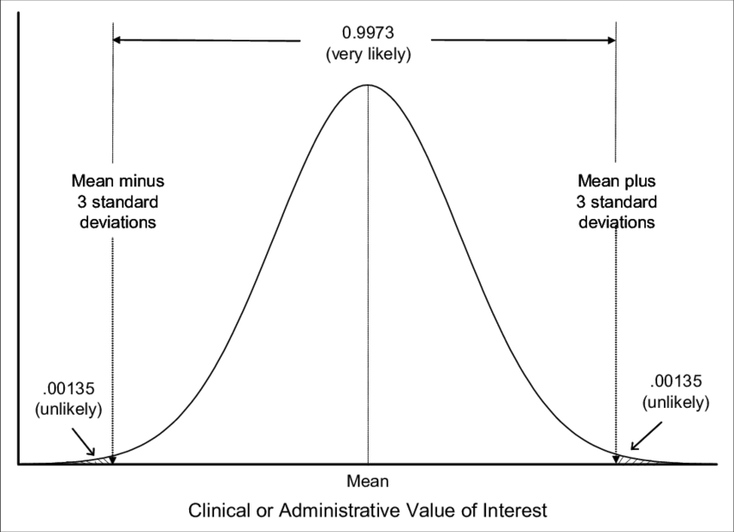
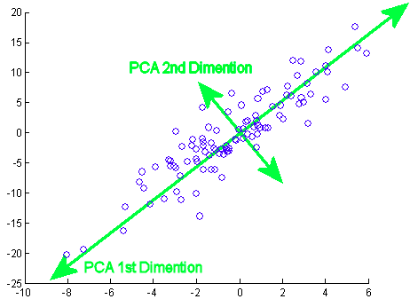
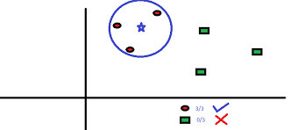
Standard Scaling : centrage + écart type de 1
Réduction de dimensionalité (Principal Component Analysis)
⇒ Réduction à 200 dimensions
Identification des 5 plus proches voisins de chaque film
(K nearest neighbours)
5 recommandations pour chaque film

Slide 15

> Film choisi : The Dark Knight Rises - imdb score : 8.5
Films recommandés :
The Dark Knight - imdb score : 9.0
Inception - imdb score : 8.8
Batman Begins - imdb score : 8.3
The Avengers - imdb score : 8.1
Thor: The Dark World - imdb score : 7.1

Slide 16
Exemple de points communs pour 2 films recommandés pour The Dark Knight Rises
Films recommandés :
The Dark Knight - imdb score : 9.0 - http://www.imdb.com/title/tt0468569/?ref_=fn_tt_tt_1
ID film recommandé = 66
Tableau de similarités (1 = point commun catégoriel. 0 = élément catégoriel différenciant)
movie_title_the 1.000000
actors_names_Christian Bale 1.000000
director_name_Christopher Nolan 1.000000
language_English 1.000000
country_USA 1.000000
director_facebook_likes 1.000000
color_Color 1.000000
genres_Thriller 1.000000
content_rating_PG-13 1.000000
movie_title_dark 1.000000
genres_Action 1.000000
Inception - imdb score : 8.8 - http://www.imdb.com/title/tt1375666/?ref_=fn_tt_tt_1
ID film recommandé = 97
Tableau de similarités (1 = point commun catégoriel. 0 = élément catégoriel différenciant)
genres_Thriller 1.000000
genres_Action 1.000000
actors_names_Tom Hardy 1.000000
actor_3_facebook_likes 1.000000
actors_names_Joseph Gordon-Levitt 1.000000
director_facebook_likes 1.000000
content_rating_PG-13 1.000000
color_Color 1.000000
country_USA 1.000000
language_English 1.000000
director_name_Christopher Nolan 1.000000

Slide 17

Ce modèle donne déjà de bons résultats !
Mais peut-on aller plus loin ?
Quelles sont les perspectives pour améliorer le modèle ?

Slide 18
Les perspectives pour aller plus loin
Tester différents modèles avec des métriques d’évaluation
Expérimenter de nouveaux algorithmes

Slide 19

Il existe de nombreuses transformations de données et algorithmes pour répondre au problème
Il serait pratique d’avoir une méthode pour évaluer numériquement leur pertinence les uns par rapport aux autres

Slide 20
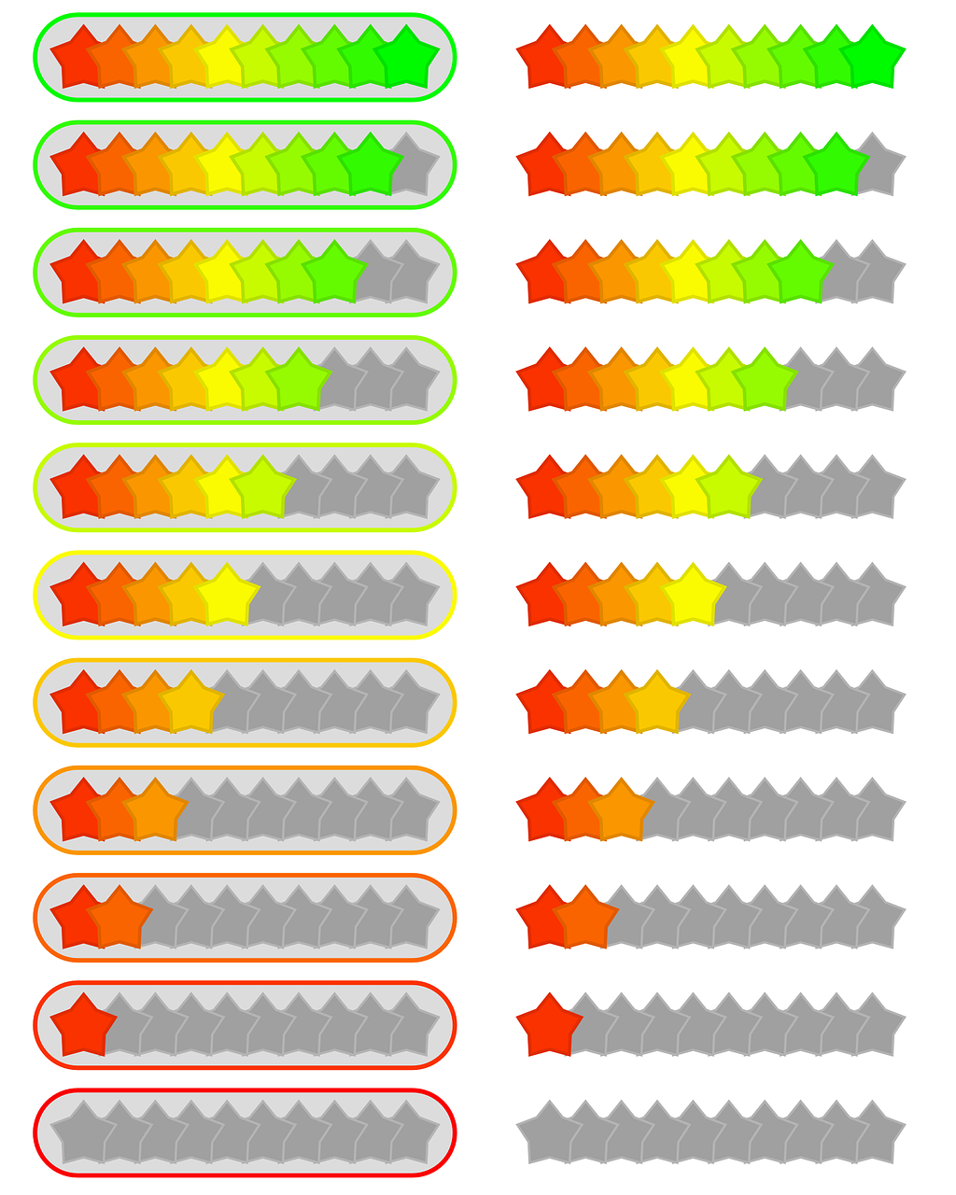
Nous avons expérimenté 2 méthodes :
La métrique imdb : Calculer l’erreur moyenne de prédiction du score IMDB pour chaque film, et
⇒ évaluer l’algorithme sur sa capacité à prédire le score imdb
La métrique similarité : Calculer un score de similarité pour chaque prédiction : plus les films prédits ont d’attributs en commun, plus ils sont similaires.
⇒ Evaluer l’algorithme sur sa capacité à maximiser le score de similarité

Slide 21

Ces méthodes ne sont pas idéales et ne remplacent pas l’évaluation humaine !
⇒ Mais elles permettent d’éliminer les algorithmes les moins bons : on peut se dire qu’un algorithme peu performant pour prédire le score imdb ou maximiser la similarité des recommandations a de bonnes chances d’être médiocre
⇒ Ainsi cela peut être une méthode pour shortlister les meilleurs algorithmes, avant de les évaluer par d’autres méthodes faisant intervenir l’évaluation humaine (A/B testing, étiquettage par des humains, etc ….)

Slide 22

Expérimentation de l’algorithme NCA :
Neighbour Components Analysis
Cet algorithme est connu pour bien fonctionner avant une transformation KNN
Source : doc. Scikit learn §1.6.7.1
https://scikit-learn.org/stable/modules/neighbors.html#nca

Slide 23
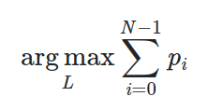
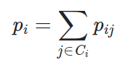
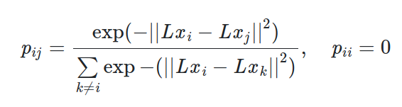

Cet algorithme permet de faire une réduction dimensionnelle tout en apprenant une métrique qui sera optimisée pour le KNN
Pour apprendre cette métrique, il a besoin d’étiquettes pour chaque instance
(en l’occurence nous avons utilisé une catégorie de score imdb comme étiquette)
L’objectif de NCA est d’apprendre une transformation des données qui maximise la probabilité que les échantillons soient correctement classés
où
(softmax)
Avec :
N le nombre de films
pi la probabilité que le film soit correctement classé
Ci l’ensemble des points dans la même classe que i
Distance optimisée par l’algorithme :

